Slide 1
谢景欣
▲中华预防医学会 卫生工程分会 副主任委员
洁净技术学组 组长
▲中国微生物学会 生物安全专委会 副主任委员
▲国家认可委员会(CNAS) 主任评审员
▲ CNAS实验动物专业委员会 委员
▲国家卫健委实验室生物安全评审专委会 专家▲《中国卫生工程学》杂志 副 主 编
▲原国家安监总局 职业卫生专家委员会 专家
▲原国家安监总局 甲级资质认可专家库 专家
▲中国卫生监督协会 环境与健康专委会 常委
▲中国职业安全健康协会 分会专家委员会 委员

Slide 2
PCR实验室
关键设计问题解答
谢景欣 江苏省CDC
 ： 13851668801
 ： cdcxjx @ 163.com

Slide 3
主要设计依据有哪些？
1、《医疗机构临床基因扩增检验实验室工作导
则》卫办医政发〔2010〕194号
2、《实验室 生物安全通用要求》
GB19489-2008
3、《生物安全实验室建筑技术规范》
GB50346-2011
4、《疾病预防控制中心技术标准》
建标127-2009 ……

Slide 4
实验室需要几个功能区？
传统PCR 分为四个区：
试剂准备区、样本制备区、核酸扩增区、
产物分析区
本次新冠： 使用RT-PCR 需要三个区：
试剂准备区、样本制备区、扩增分析区

Slide 5
试剂准备室
传统PCR
样本制备室
4区
核酸扩增室
产物分析室

Slide 6
RT-PCR
试剂准备室
样本制备室
3区
荧光定量室
◇ 全自动定量（荧光定量）RT-PCR仪

Slide 7
实验室各个区必须相邻布置吗？
不是。实验室可分为两种形式：
分散布置形式 - 各个区不相邻
集中布置形式 - 各个区 相邻

Slide 8
实验室设计的核心控制目标是什么？
控制生物危害，防止病毒污染人员、环
境
1
控制核酸污染试剂、样本、操作过程，
防止影响检测结果
2

Slide 9
一定要设置缓冲间吗？似乎浪费面积
试剂准备室
缓冲
是
◆独立分区
◆设置缓冲
样本制备室
缓冲
核酸扩增室
缓冲
产物分析室
缓冲
缓冲间是阻隔空气交换的首要措施

Slide 10
集中式，一定需要PCR专用走廊吗？
不
首先设
缓冲间
试剂制备室
缓冲
PCR专用走廊
样本制备室
缓冲
所谓PCR走廊并无积多少极作用。
面积不足时，不设走廊
核酸扩增室
缓冲
产物分析室
缓冲
当工作面积足够时，可设走廊

Slide 11
关于“PCR专用走廊”
作用：主要是将实验室与其他区域分
开。这种分开并无实质性意义
——在控制交叉污染方面，并无多少积
极作用。相反，更易导致交叉污染
——应优先设置缓冲间

Slide 12
说明：
鉴于本次新冠检测，要求人员采取三级防护，基本上比平常BSL-2实验室防护多出一道（双层防护）。 因此，样本制备间
（BSL-2）的缓冲间宜适当扩大，用于脱卸第二层（内层）防护服、帽子、口罩和手套等防护用品之所

Slide 13
若设PCR专用走廊，可化不利为有利
可利用走廊，设计定向气流，空气从走廊试剂间端流向分析间端，减少空气倒流
若设走廊
——可作前室：放置更衣柜，用以更换
清洁工作衣帽；存放物品

Slide 14
BSL-2 负压 是否更加安全？
负压的主要作用是保护环境，而非人员。 室内负压，可阻止空气无组织外泄
负压实验室，设计正确，如气流组织由低风险区流向高风险区（定向气流）、避免房间气流干扰生物安全柜气流（横向干扰）等设计符合要求，才能起到保护人员的作用。反之，则更加危险

Slide 15
负压核心工作间
气流组织
-定向气流
-避免横向干扰
送风口
排风口
人 员
生安柜

Slide 16
洁净室
的做法
中间送风
对角/四角排风
NO
排风口
生安柜
送风口
排风口
常见问题 不符合定向气流原则 - NO

Slide 17
实验室压力如何确定？
一、试剂准备间
干净房间，重点保护对象，不得被核酸污染
压力：常压或正压。若正压，可按10Pa设计

Slide 18
二、样本制备间
样本制备间为 BSL-2
既是重点防范对象，又是重点保护对象！
→防止病原微生物外泄和污染人员
→同时，防止样本被核酸污染
压力：常压或负压

Slide 19
BSL-2分为二种形式：
普通BSL-2 ＆ 负压BSL-2 / 加强型BSL-2

Slide 20
普通BSL-2 分 二种状况
可以是非封闭结构，允许开窗（须加纱窗）
可以是封闭结构，应设置排风扇等排风装置
符合GB19489-2008“实验室应有通风换气的条件”的规定

Slide 21
普通BSL-2的压力
开 窗：常压
排风扇：“负压”，不作恒压控制。可按
-10Pa选择排风扇

Slide 22
负压/加强型 BSL-2的压力
压力：可按-10Pa（缓冲间为常压） 计算
也可按-20Pa（缓冲间-10Pa）计算

Slide 23
新冠检测 BSL-2 一定要负压吗？
不
无论选择常压，还是负压实验室，均符合
新冠病毒核酸检测要求，合规、合理
——只要实验室本身没有问题

Slide 24
三、核酸扩增间
需防止核酸外溢
压力：负压，可按-20Pa（缓冲间为常压）计算，也按可按-30Pa（缓冲间-20Pa）计算

Slide 25
四、产物分析间按
需防止核酸外溢
压力：可安-30Pa（缓冲间常压）计算，也可
按-40Pa（缓冲间-30Pa）计算

Slide 26
特别说明：
前述的“负压、正压”
并非专指 恒定 负压、正压

Slide 27
《导则》——
可按照从试剂储存和准备区→标本制
备区→扩增区→扩增产物分析区方向
空气压力递减的方式进行。
可通过安装排风扇、负压排风装置或其他可行的方式实现
非恒定负压
——如同厕所排风，控制臭气外溢
虽然“负压”，但非负压厕所

Slide 28
缓冲间设计为正压或最负压是否合理？
不
1、设计为正压，有名曰“防护墙”
2、设计为负压，有名曰“负压陷阱”
无论是正压，还是负压，在人员进出，开启缓冲间门的时候，都会增加工作区的空气外溢的程度

Slide 29
压力递减的作用（横向、纵向）
保持定向气流
阻止空气外溢、倒流
是铁律，最可靠、有效的措施

Slide 30
实验室空气是否一定要净化？
不
◆房间空气是否净化， 与实验结果没有什
么关系。换句话说，不需要净化。
◆ 用户要求净化的，可按净化设计

Slide 31
如何设置通风空调？
◆可采用简单做法：
普通排风装置（如排风扇）＋温度控制住
装置（如分体空调、暖气等），作非恒定
负压设计,向室外排风即可达到减少空气外
溢的目的
◆可采用复杂做法：
集中空调系统– 作恒定负压设计。顺便达
成洁净、恒温、恒湿

Slide 32
采用普通排风装置
＋
＋＋
进 风
常压/
正压
常压
-10Pa
-20Pa
试剂
样本
扩增
分析
排风扇
BSL-2
BSL-2
缓冲间
缓冲间
自然态
自然态
走廊

Slide 33
采用普通排风装置
＋
＋＋
＋＋＋
常压/
正压
-10Pa
-20Pa
-30Pa
排风扇
试剂
样本
扩增
分析
BSL-2
进排风
BSL-2
缓冲间
自然态
自然态
自然态
走廊

Slide 34
集中空调系统 恒压设计
常压/
正压
-10Pa
-20Pa
-30Pa
试剂
样本
扩增
分析
BSL-2
常压
常/正
常压
-10Pa
-20Pa
专用走廊 自然态

Slide 35
集中空调系统 恒压设计
常压/
正压
-20Pa
-30Pa
-40Pa
试剂
样本
扩增
分析
BSL-2
负压
常/正
-10Pa
-20Pa
-30Pa
专用走廊 自然态

Slide 36
集中空调通风系统
集送
原则
分排

Slide 37
集中送风、分别排风
★
◆送风
- 可采用一套集中空调系统 - 对所有工作区
集中送风；各送风支管安装电动密闭阀，
停机室自动关闭，防止因特殊情况使房间
之间通过风管产生交叉污染

Slide 38
● 排风
◆ 试剂准备间
- 可只送不排
- 若有排风，应设置独立排风
◆ 样本准备间
-属于P2/X，若设排风，应设置独立排风
◆ 核酸扩增间、产物分析间
- 可分别独立排风
- 也可两间合并排风
★

Slide 39
实验室必须设置洗手池吗？
不是
样本制备间：有生物风险，依GB19489-2008，
可采用手消毒措施代替水洗手
其他三房间：无病原微生物污染风险
设洗手池的，应有确保下水病原灭活措施

Slide 40
实验室必须设冲淋洗眼装置吗？
对于冲淋装置：
依据GB19489-2008，实验室检测并不需要使用腐蚀性试剂，因此，不需要设置冲淋装置
对于洗眼装置：
大多数实验室为了避免上水供应和下水处理所带来的麻烦，通常选用洗眼瓶。这也是国外实验室常见的做法

Slide 41
实验室必须设污物走廊？洁污分流？
不是
生物安全实验室不允许污染外泄，废弃物可安全打包，必要时表面消毒，确保安全运输。也可原地消毒
—— 既无“污物” ，则不需污物走廊
难道有了污物走廊就可以让走廊被污染吗？
可以肆无忌惮吗？
设置污物走廊，会有占用面积、实验室复杂化（包括硬件与软件）等诸多问题

Slide 42
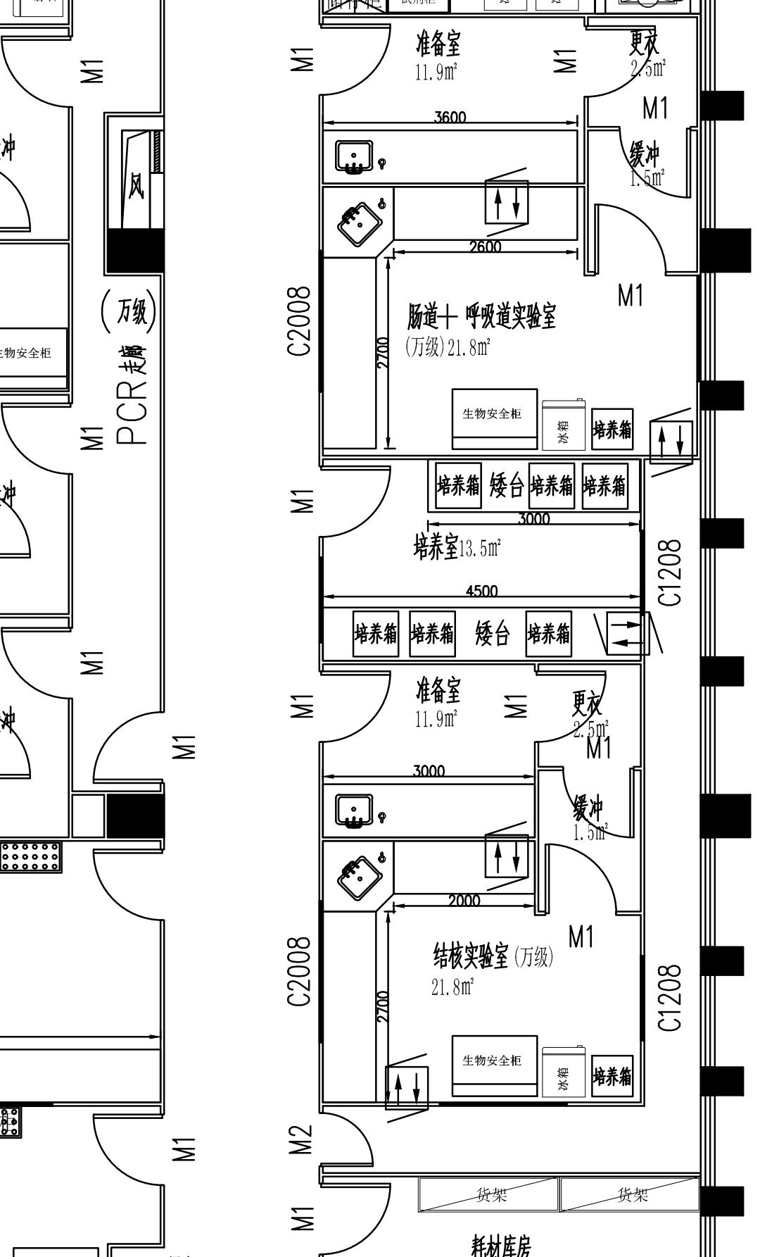
BSL-2
BSL-2
污染走廊
污物走廊
- 依然
连通公共区域

Slide 43
是否一定要使用B2型生物安全柜吗？
不是
无论是A2，还是B2，均符合生物安全要求
生安柜启用前及安装、搬运、更换部件后应检
测合格
由于B2 排风量大，会使实验室压力控制难度上
升，需格外谨慎

Slide 44
是否一定要在核心工作间设置高压锅？
不是
GB19489-2008：应在实验室或其所在建筑内配
备高压蒸汽灭菌器或其他适当的消毒灭菌设备
可在实验室设高压灭菌器，但会带来很多麻烦
常见的比较可行的做法是设置公共消洗室。将
废弃物安全打包，送至消洗间高压消毒灭菌

Slide 45
祝愿大家
健康！快乐！

